Slide 1
数值分析
Numerical Analysis
计算的目的不在于数据，而在于洞察事物。
－－理查德·哈明
The purpose of computing is insight，not numbers.
－－Richard Wesley Hamming

Slide 2
第1章 数值分析与科学计算引论
§1 数值分析的对象作用与特点
一、什么是数值分析
数值分析是计算数学的一个主要部分,计算数学是数学科学的一个分支,它研究用计算机求解各种数学问题的数值计算方法及其理论与软件实现.
实际问题→数学模型→数值计算方法
→程序设计→上机计算求出结果

Slide 3
数值分析的基本内容
1、数值逼近
插值法
函数逼近与曲线拟和
数值积分与数值微分
2、数值代数
线性代数问题(方程组和特征值)
非线性方程(组)数值解法
3、常微方程数值解法和偏微方程数值解法

Slide 4
二、计算数学与科学计算
现代科学的三个组成部分:
科学理论, 科学实验, 科学计算
科学计算 的核心内容是以现代化的计算机及数学软件（Matlab, Mathematica, Maple, MathCAD etc. ）为工具，以数学模型为基础进行模拟研究。
促使一些边缘学科的相继出现：
计算数学,计算物理学,计算力学,计算化学,计算生物学,
计算地质学,计算经济学,等等

Slide 5
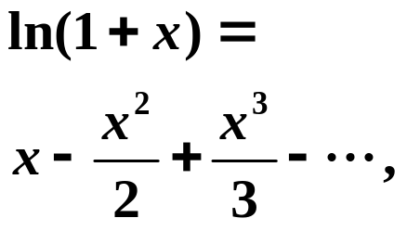
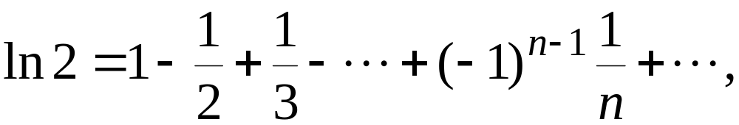
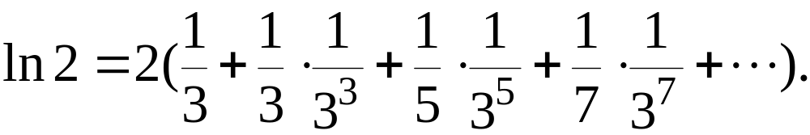
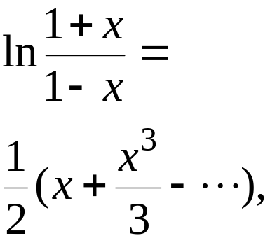
三、数值问题与算法
数值问题：
算法：
并行算法与串行算法：
什么样的算法是好的算法？
（误差分析，稳定性，收敛性，计算复杂性···）
vs
Cramer法则 vs Gauss消去法.

Slide 6
数值分析的特点：
1、面向计算机
2、可靠的理论分析,保证收敛性、稳定性
3、良好的计算复杂性
4、数值实验

Slide 7
四、如何学好数值分析
1、注意掌握基本原理、处理技巧，误差分析
2、注重实际问题，练习、作业
3、积极动手上机实践

Slide 8
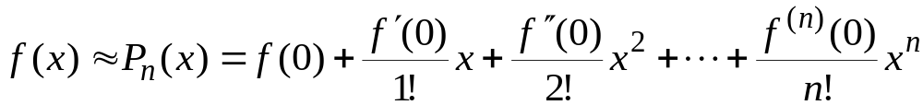
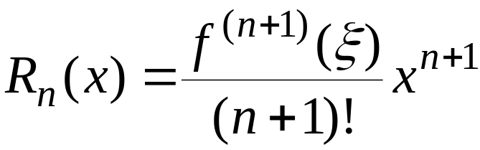
§2 数值计算的误差
一、误差来源、分类
模型误差
观测误差
截断误差或方法误差
截断误差：
舍入误差
数制转换、机器数.

Slide 9


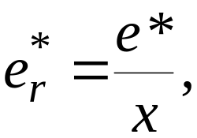
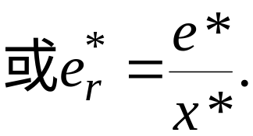
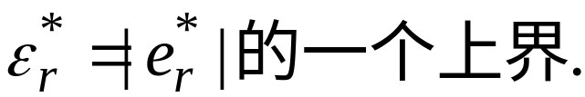
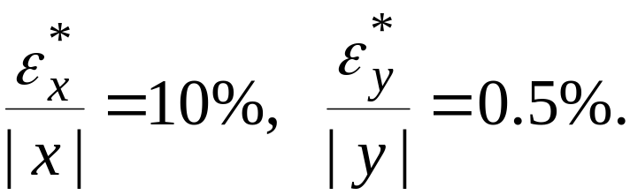

二、误差、有效数字
定义1 绝对误差，简称误差：
误差限：
相对误差：
相对误差限：

Slide 10
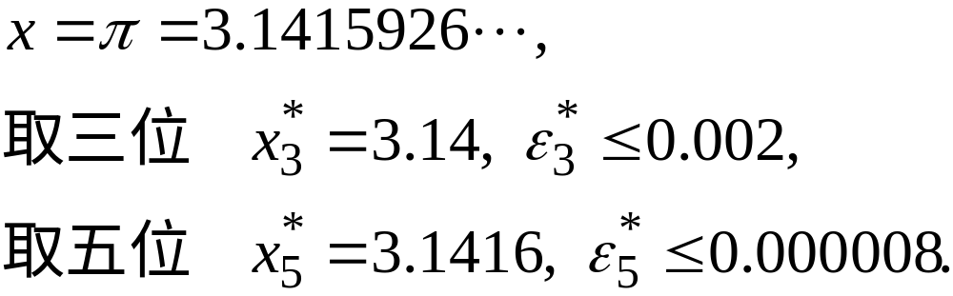
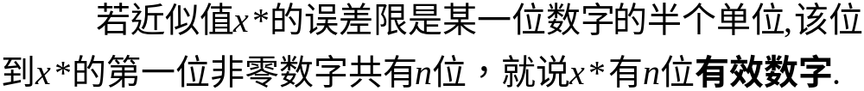
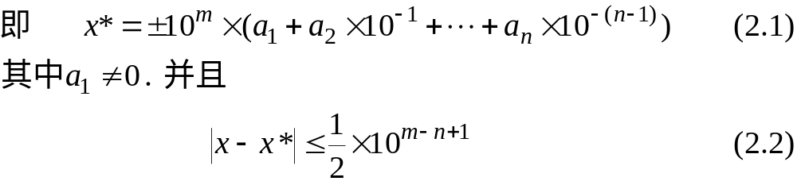
定义2
例1 42.195, 0.0375551, 8.00033, 2.71828,按四舍五入写出上述各数具有四位有效数字的近似数.

Slide 11
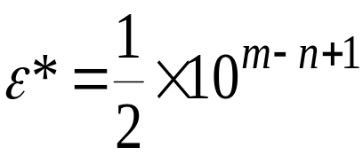
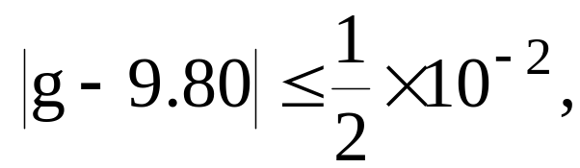
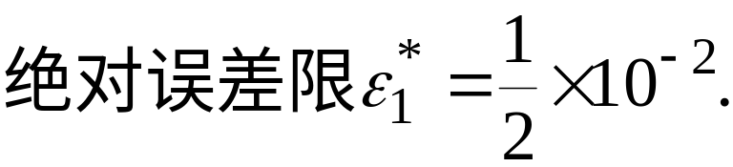

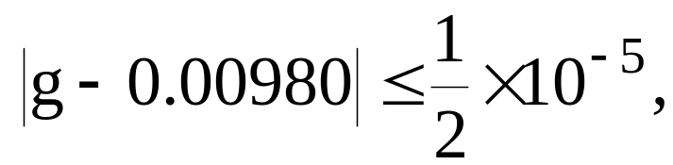
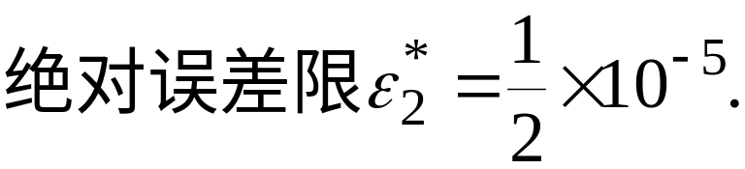

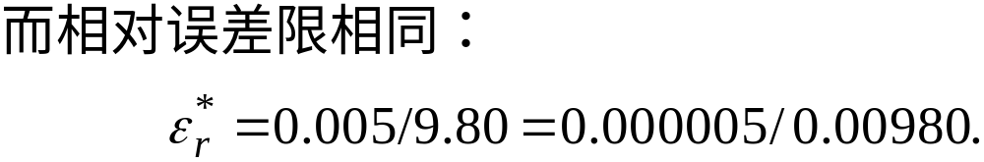
例2 考察三位有效数字重力加速度g,
若以m/s²为单位, g≈9.80m/s²,
若以km/s²为单位, g≈0.00980m/s²,

Slide 12
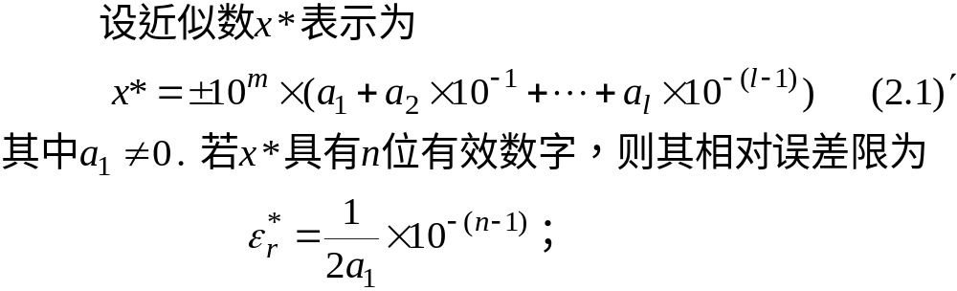
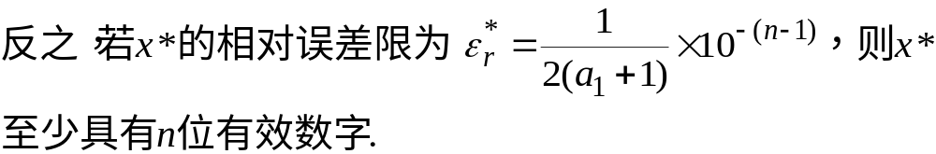
定理１
例３

Slide 13
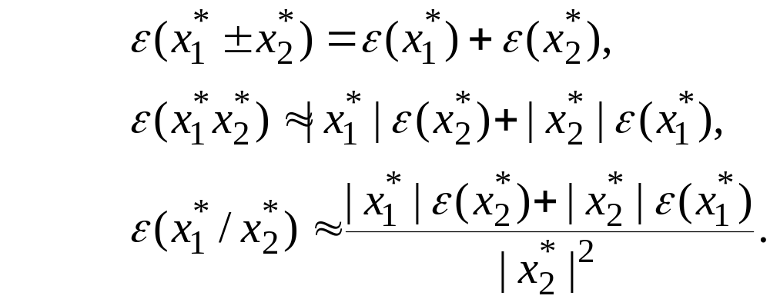
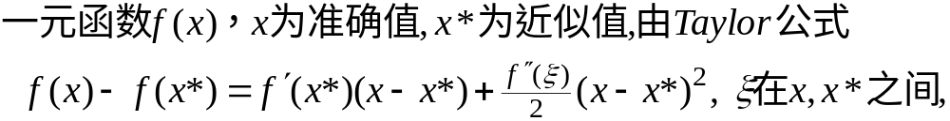
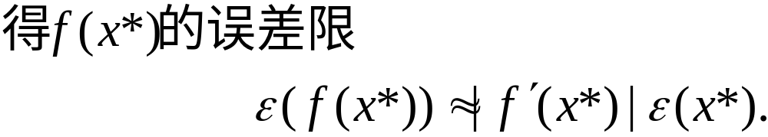
三、数值运算的误差估计

Slide 14
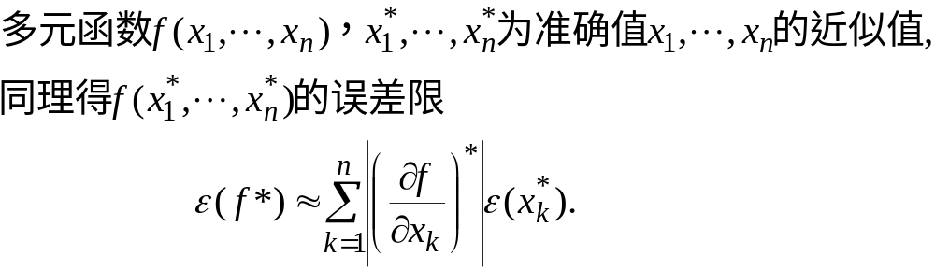
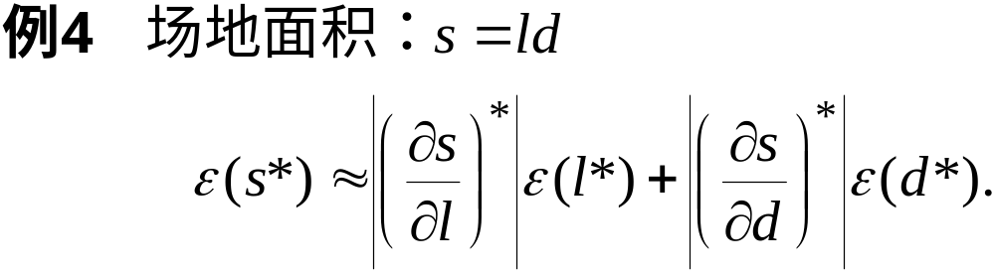

Slide 15
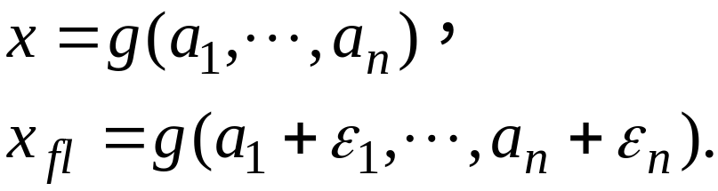
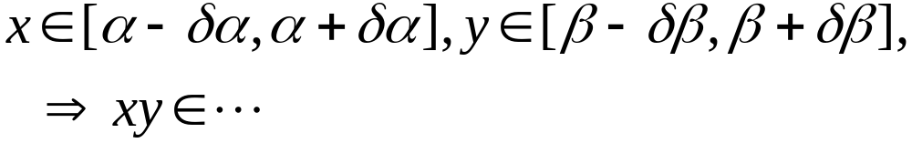
§3 误差定性分析、避免误差危害
误差分析简介
概率分析法
向后误差分析法
区间分析法

Slide 16
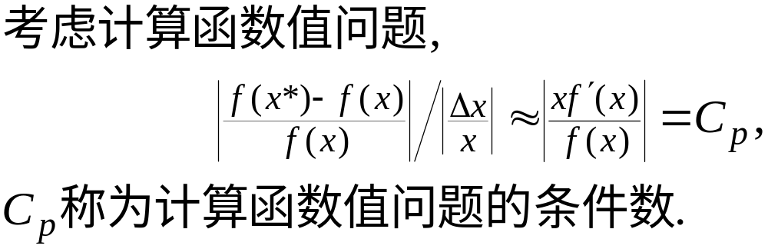
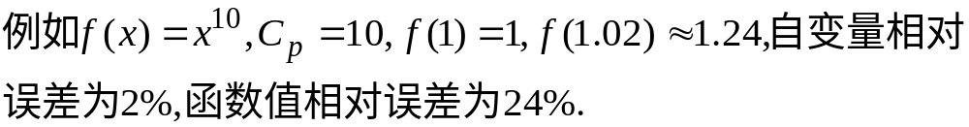
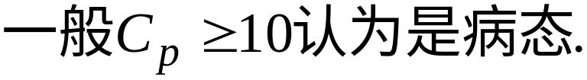
一、病态问题与条件数

Slide 17

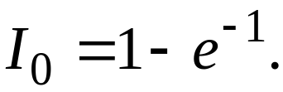
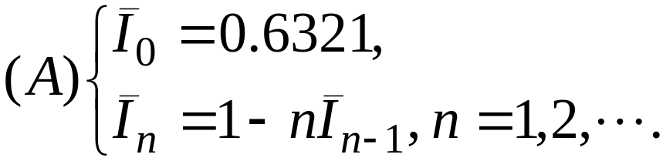
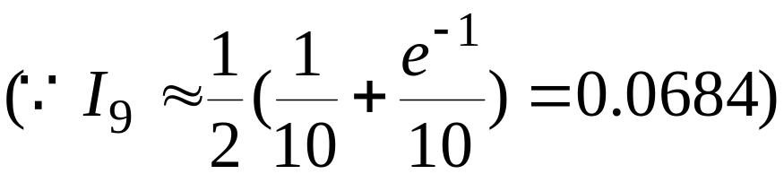
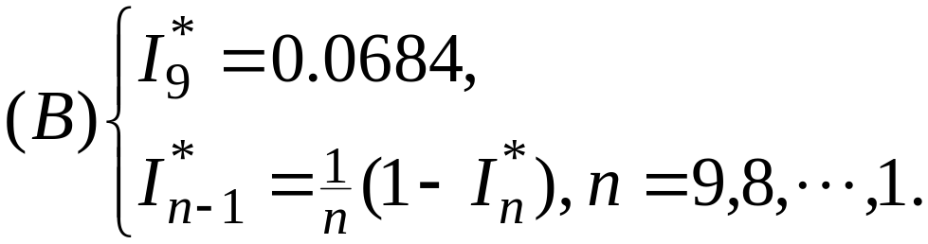
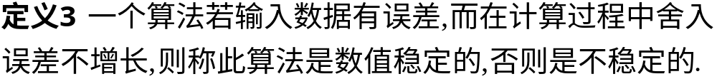
二、算法的数值稳定性
考虑初始数据误差在计算中的传播问题.

Slide 18
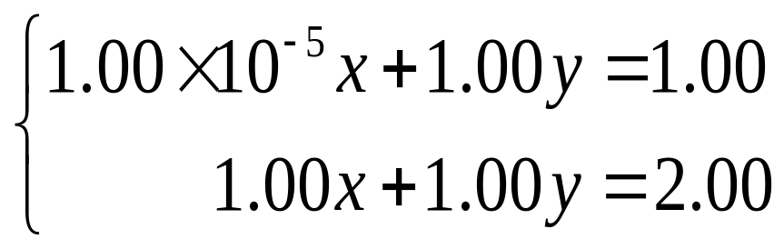
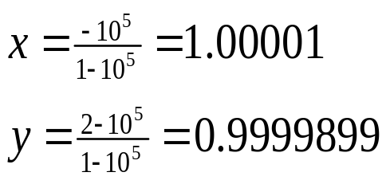
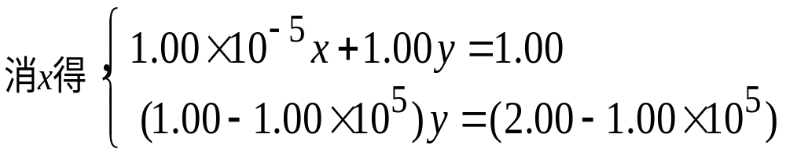
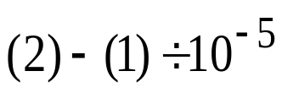
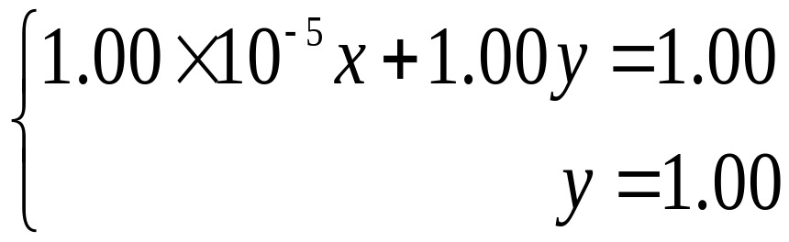
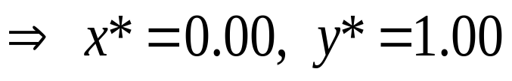
三、避免误差危害的若干原则
除了分清问题是否病态和算法是否数值稳定外,还要考虑避免误差危害和防止有效数字损失的如下原则.
1.避免‘大数’除以‘小数’
例6 仿计算机，采用3位十进制，用消元法求解方程组
解：
错.为什么,怎么办？

Slide 19


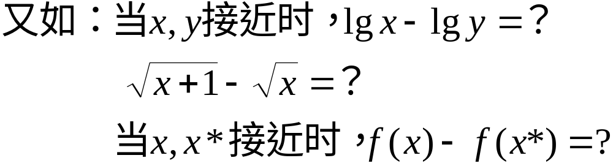
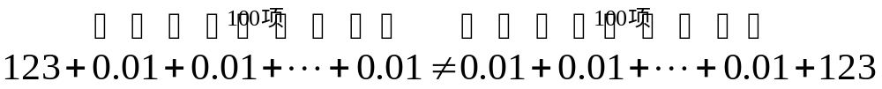
2.避免两个相近数相减
３.防止‘大数’吃‘小数’
例9 仿计算机在3位十进制下，

Slide 20
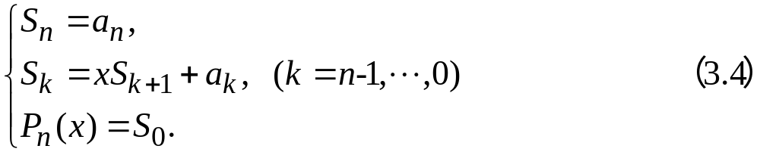
４.减少运算次数
减少运算次数可以不但节省时间，而且减少舍入误差.
例10 计算多项式的值
秦九韶算法：

